Slide 1
Olomuodot

Slide 2
Olomuodot
Kiinteä
Neste
Kaasu

Slide 3
Olomuotojen muutokset
Sulaminen, kiinteä-> neste
Höyrystyminen, neste -> kaasu
Härmistyminen, kaasu -> kiinteä (auton ikkunat talvella)
Jähmettyminen, neste -> kiinteä
Tiivistyminen, kaasu -> neste
Sublimoituminen, kiinteä -> kaasu

Slide 4
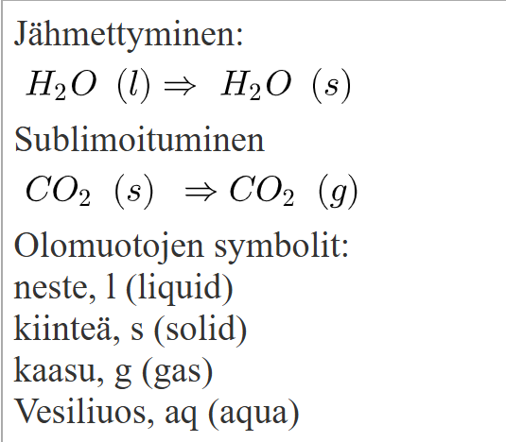
Reaktioyhtälöt

Slide 5
Energian siirtyminen
Energiaa vapauttavia (eksoterminen reaktio)
jähmettyminen
Tiivistyminen
Härmistyminen
Energiaa sitovia (endoterminen reaktio)
Sulaminen
Höyrystyminen
sublimoituminen

Slide 6
Huoneenlämmössä olevia esimerkkejä
Kiinteitä: kivi, muovi, rauta
Nesteitä: vesi, elohopea, bensiini
Kaasuja: metaani, happi, ilma

Slide 7
Tehtäviä
Kappale 1 s. 20 tehtävät 1.2, 1.5, 1.6, 1.8

